Slide 1
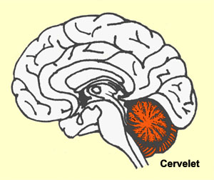


Le Cervelet
ERMINE Charlotte
DURAND Audrey

Slide 2
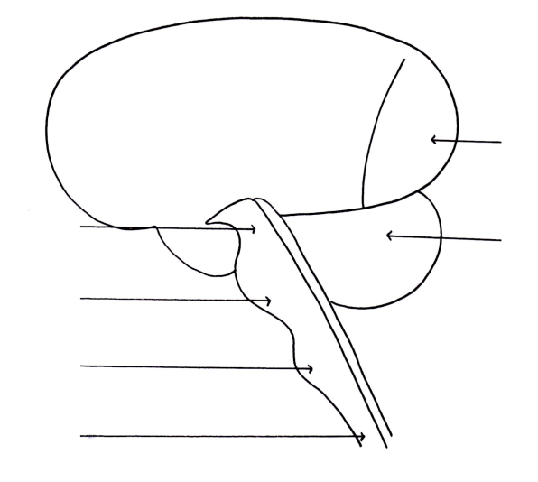
Cervelet = centre régulateur de la fonction motrice
Coordination des mouvements
Maintien de la posture
Tonus musculaire
Equilibre
Rostral
Caudal
Lobe occipital
Mésencéphale
Cervelet
Pont
Bulbe
Moelle épinière
10% de la boite crânienne
50% des neurones
Figure 1 : Localisation du cervelet

Slide 3
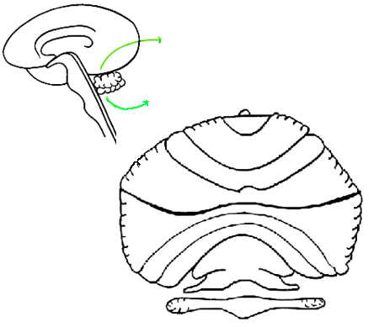
Caractéristiques externes
Cervelet = vermis + deux hémisphères cérébelleux
Pédoncules = voies de passage des fibres nerveuses
→ Inférieur : bulbe
→Moyen : pont
→ Supérieur : mésencéphale
Emplacement du vermis
Lobe antérieur
Sillon primaire
Lobe postérieur
Sillon postéro-latéral
Flocculus
Nodule
Lobe flocculonodulaire
Figure 2 : Face postérieure du cervelet

Slide 4
Caractéristiques internes

Slide 5
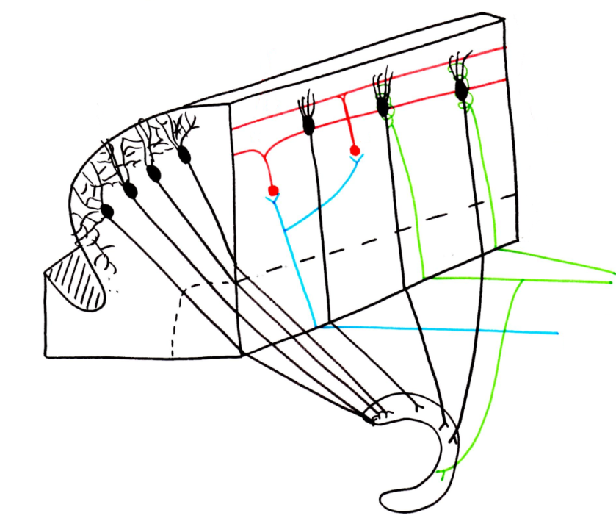
Caractéristiques internes: le cortex cérébelleux
Fibres parallèles
  Riche en fibres
  Fibres parallèles (amyéliniques)
  2 types de neurones (interneurones)
Couche moléculaire
Couche intermédiaire
- cellules de Purkinje
(unicellulaire)
- dendrites → couche
moléculaire
- axones → noyaux cérébelleux
- NT = GABA (inhibiteur)
Couche granulaire
- couche de grains
- fibres moussues
- fibres grimpantes
Figure 3 : Le Cortex cérébelleux

Slide 6
Caractéristiques internes: le cortex cérébelleux
Fibres grimpantes:
excitatrices des cellules de Purkinje + des noyaux cérébelleux
Cortex cérébelleux
Fibres grimpantes
Pédoncules
cérébelleux
Fibres moussues:
Contacts synaptiques avec les cellules granulaires
Fibres moussues
Figure 3 : Le Cortex cérébelleux
Projections afférentes

Slide 7
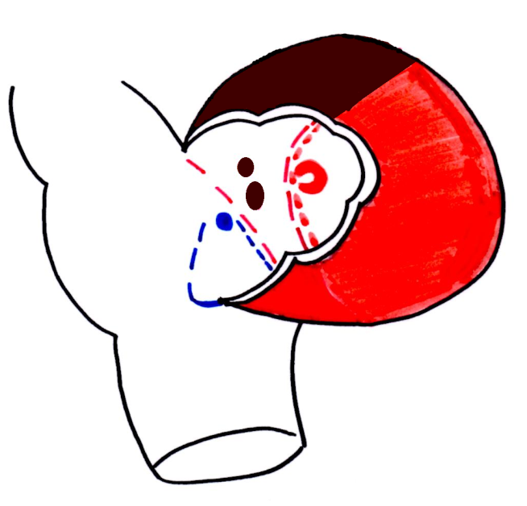
Caractéristiques internes: les noyaux cérébelleux
Noyaux globuleux et emboliformes
Paléocérébellum
Néocérébellum
Substance blanche
4 paires de noyaux
→ Fastigiaux
→ Globuleux
→ Emboliformes
→ Dentés
Noyau denté
Noyau fastigial
Archéocérébellum
Tronc cérébral
Figure 4 : Coupe sagittale du cervelet

Slide 8
Anatomie fonctionnelle

Slide 9
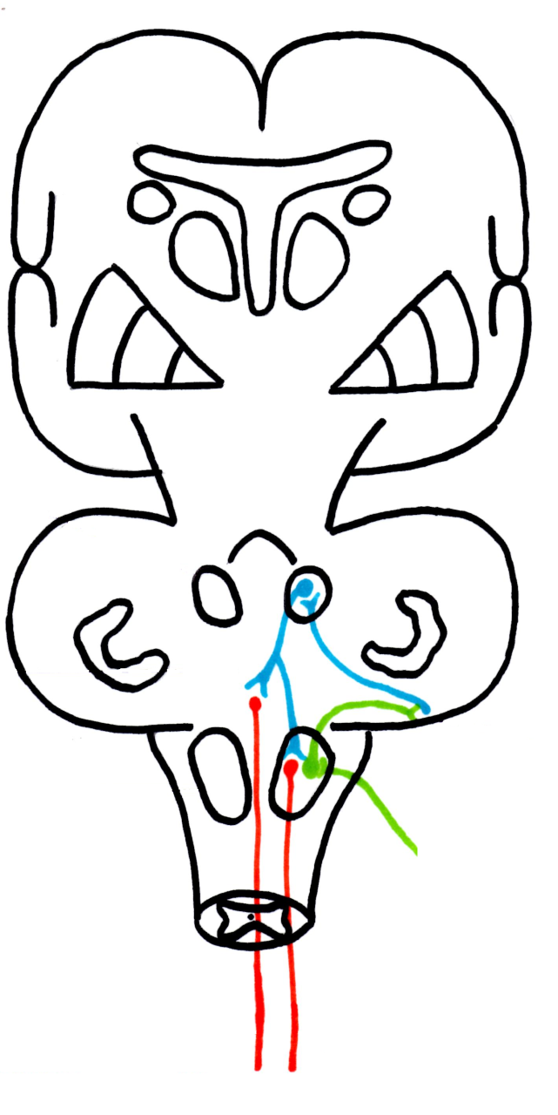
Anatomie fonctionnelle : Archéocérébellum
Au niveau du lobe flocculonodulaire
Noyaux fastigiaux
2 types de faisceaux :
- réticulospinal
- vestibulospinal
→ Maintien de l’équilibre
Noyau fastigial
Formation réticulée
Lobe flocculonodulaire
Noyau vestibulaire
Nerf vestibulaire
Faisceau vestibulospinal
Faisceau réticulospinal
Figure 5 : Connexions de l’archéocérébellum

Slide 10
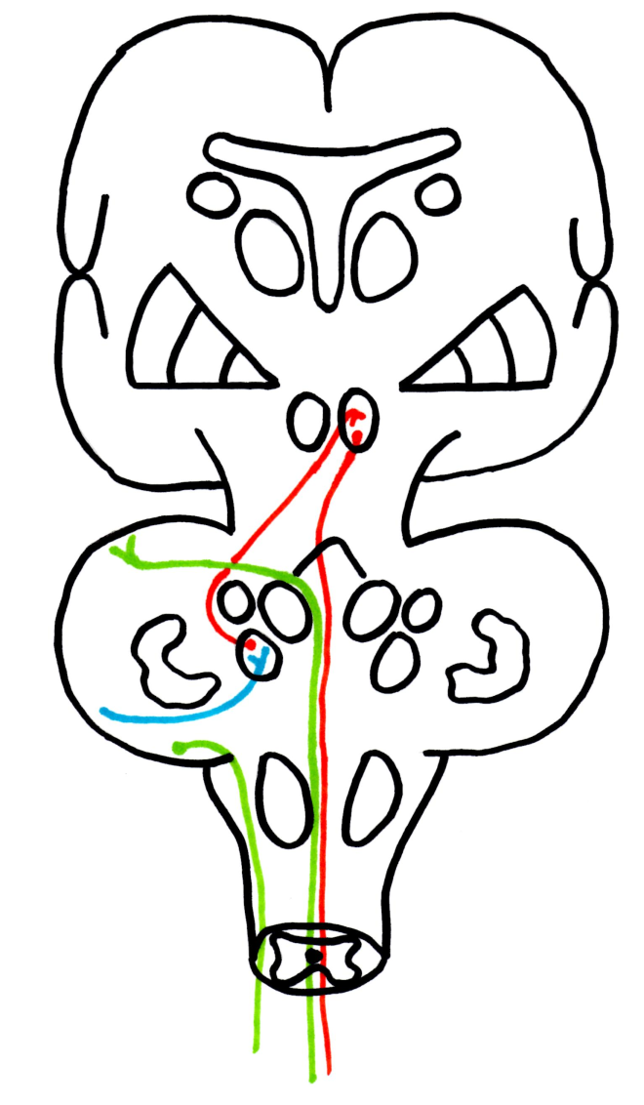
Anatomie fonctionnelle : Paléocérébellum
Au niveau du vermis et paravermis
Noyaux interposés (globuleux et emboliformes)
Faisceaux rubrospinal
→ Tonus musculaire + posture
Noyau rouge
Noyaux globuleux et emboliformes
Faisceau rubrospinal
Faisceau spinocérébelleux ventral
Faisceau spinocérébelleux dorsal
Figure 6 : Connexions du paléocérébellum

Slide 11
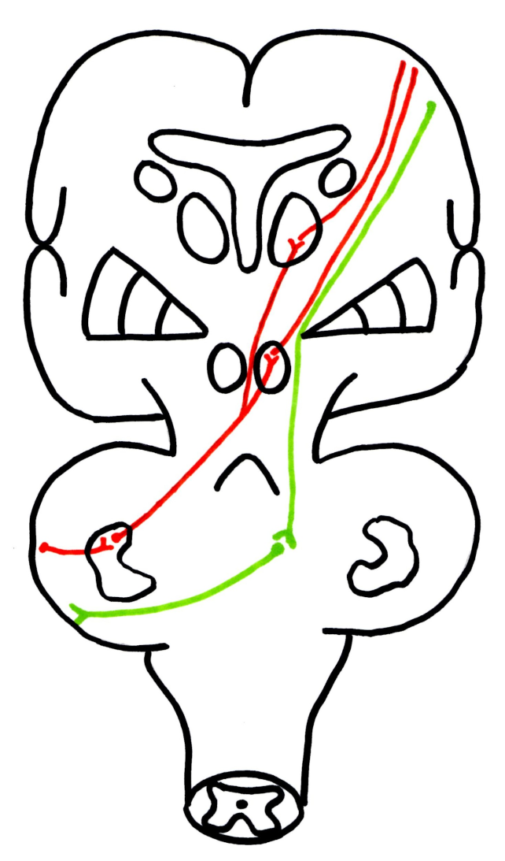
Anatomie fonctionnelle : Néocérébellum
Cortex moteur
Au niveau du reste des hémisphères cérébelleux
Noyaux dentés
2 types de faisceaux :
  corticospinal
  corticobulbaire
→ Coordination des mouvements + précision du geste
Thalamus
Noyau rouge
Noyaux du pont
Noyau denté
Figure 7 : Connexions du néocérébellum

Slide 12
Archeocérébellum Paleocérébellum Neocérébellum
Noyau Fastigial Noyaux interposés Noyau denté
Noyaux cérébelleux
Pédoncule cérébelleux inférieur Pédoncule cérébelleux supérieur
Noyau vestibulaire Noyau rouge Noyau ventral-latéral
Formation réticulée du thalamus
Olive inférieur
Noyaux du tronc
Cortex frontal

Slide 13

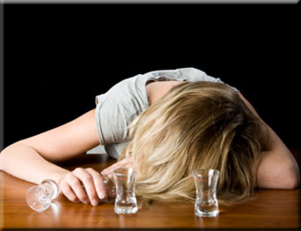
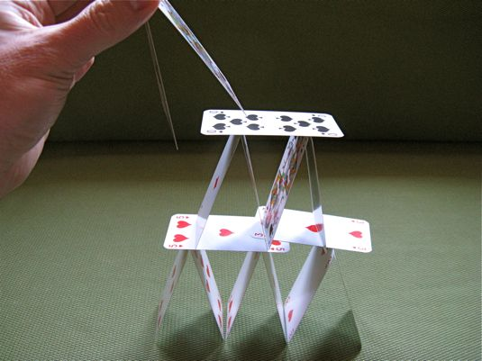
Pathologies
Archéocérébellum : troubles de l’équilibre
Paléocérébellum : Intoxication alcoolique provoquant une démarche hasardeuse et une ataxie
Néocérébellum : précision du mouvement affectée

